Slide 1
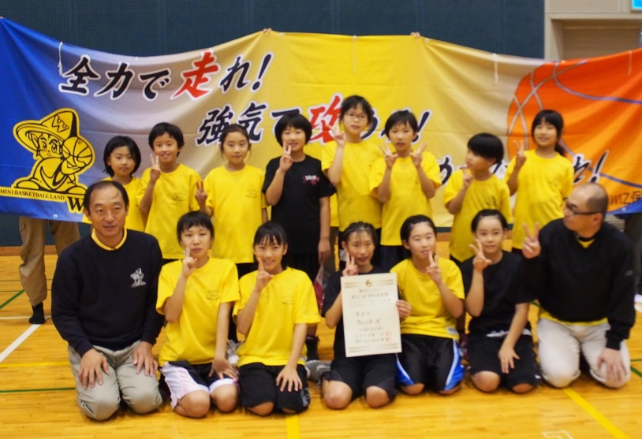
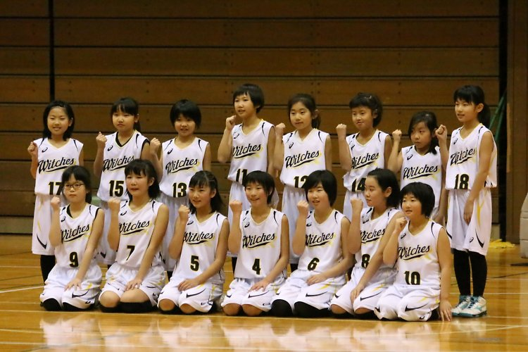

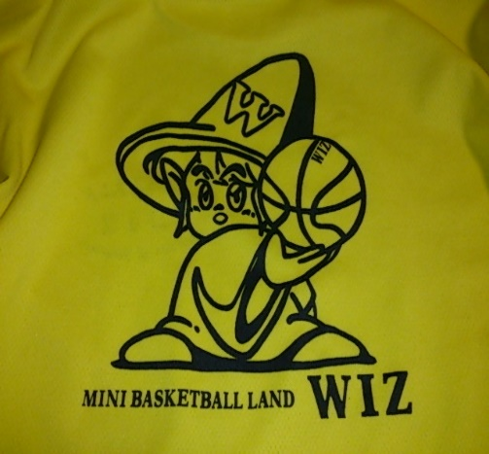
Witches（女子）
Witches（女子）
スポーツ少年団
ミニバスランドＷＩＺ
部員大募集中
練習日・・・毎週 月・水曜日（その他追加練習有）
時間・・・PM7:00～PM9:00
練習場所・・・栃尾南小学校
参加条件・・・栃尾地域内の小学生1年生～６年生
月会費・・・１０００円（その他スポーツ保険加入料特別途加算される月もあります）
 | お問合せ連絡先
 | ＷＩＺ保護者代表 飯濱 携帯 (有)ミサワスポーツ 三沢 携帯090-2319-5600

